Slide 1
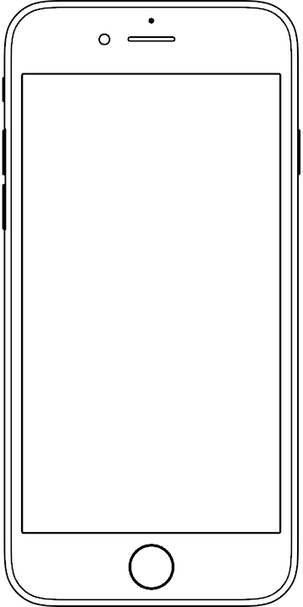
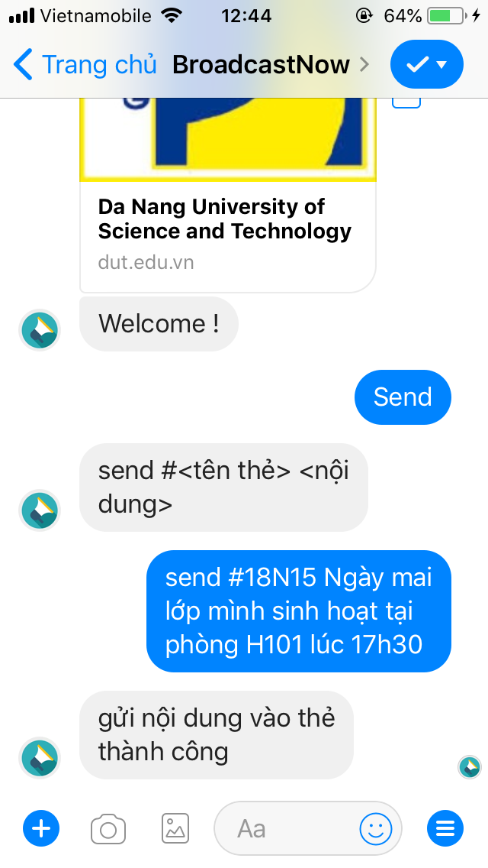
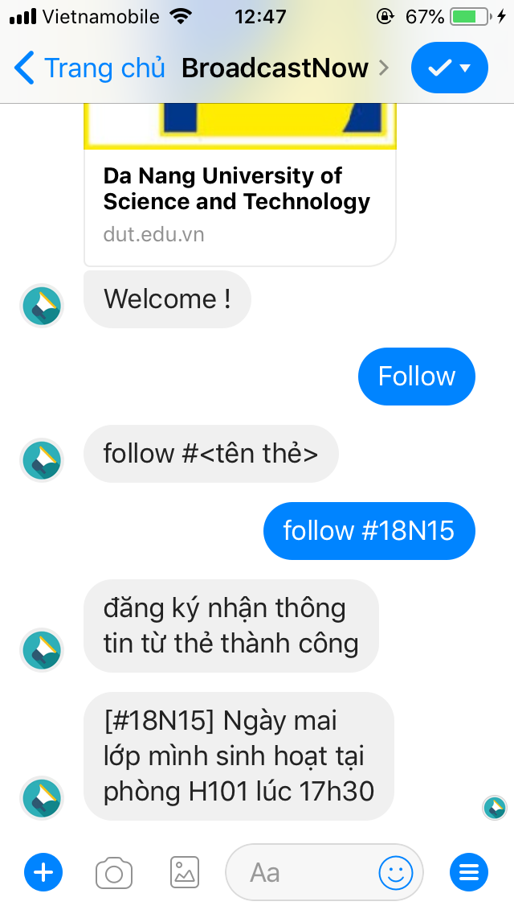






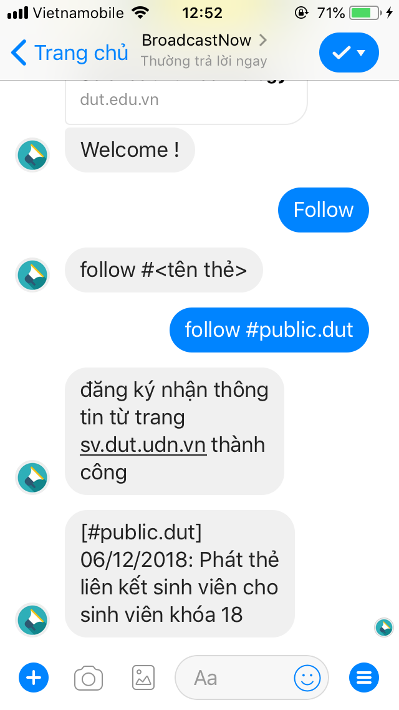





Hệ thống thông báo thông tin
BroadcastNow
1. VẤN ĐỀ
Hạn chế trong việc tiếp cận thông tin từ nhà trường trên trang sv.dut.udn.vn
Nhu cầu gửi và nhận thông tin giữa giảng viên và nhóm sinh viên cần nhanh, chính xác, đúng đối tượng
2. GIẢI QUYẾT
Xây dựng hệ thống gửi thông báo mới từ trang sv.dut.udn.vn về ứng dụng Messenger
Việc nhận gửi thông báo giữa giảng viên và nhóm sinh viên được được thực hiện trên Messenger với các cú pháp tiện lợi, đơn giản
3. THIẾT KẾ HỆ THỐNG
CẤU TRÚC DỮ LIỆU
Dữ liệu người dùng
Tên
Ảnh đại diện
Giới tính
ID người dùng
Danh sách thẻ đã tạo
Thẻ thứ 1
Thẻ thứ 2
Thẻ thứ 3
…
Danh sách thẻ đã đăng ký
Thẻ thứ 1
Thẻ thứ 2
Thẻ thứ 3
…
Danh sách thẻ mà người dùng đã tạo
Thẻ thứ 1
Thẻ thứ 2
Thẻ thứ 3
…
Danh sách hướng dẫn
Hướng dẫn sử dụng
Thông báo sv.dut.udn.vn
Thông báo 1
Ngày
Tiêu đề
Nội dung
Danh sách đường dẫn
Thông báo 2
…
Thông báo 3
…
…
4. MÔ HÌNH THỬ NGHIỆM
Danh sách thẻ chứa nhóm người dùng
Thẻ thứ 1
ID Người dùng 1
ID Người dùng 2
ID Người dùng 3
…
Thẻ thứ 2
…
…
Trong trang Facebook BroadcastNow, thầy Thắng muốn gửi thông báo gặp mặt các sinh viên để sinh hoạt lớp. Thầy nhắn create #18N15. Các bạn đăng ký nhận bằng cách nhắn follow #18N15. Sau đó, thầy thông báo và hệ thống sẽ hoạt động như hình dưới đây:
CÁC HÀM XỬ LÍ
WEBHOOK
KIỂM TRA THÔNG TIN NGƯỜI DÙNG
PHÂN TÍCH CÚ PHÁP
Webhook có chức năng nhận các sự kiện từ Messenger Platform gọi các hàm khác để sử lý và trả lại kết quả cho Messenger Platform.
Đầu tiên, khi nhận được sự kiện một người nào đó nhắn tin đến hệ thống, gọi hàm Kiểm tra người dùng sự tồn tại của người dùng để thêm vào hệ thống nếu là người dùng mới.
Sau đó gọi hàm phân tích cú pháp và trỏ đến các hàm dưới đây và nhận kết quả.
Khi có kết quả phân tích, ta sẽ thực hiện hành động như Gửi tin nhắn hàng loạt, Gửi tin nhắn cho người dùng nào đó.
Thầy Thắng thao tác
Thông báo mà các bạn nhận được
CÚ PHÁP CREATE
CÚ PHÁP FOLLOW
CÚ PHÁP
UNFOLLOW
Tìm kiếm thẻ trong Danh sách thẻ mà người dùng đã tạo. Nếu thẻ tạo hợp lệ, ghi thêm thẻ đó vào Danh sách thẻ mà người dùng đã tạo và vùng Danh sách thẻ đã tạo trong Dữ liệu người dùng. Ghi thêm thẻ đó vào Danh sách thẻ chứa nhóm người dùng.
Tìm kiếm thẻ trong Danh sách thẻ mà người dùng đã tạo. Nếu thẻ tạo hợp lệ, ghi thêm thẻ đó trong Danh sách thẻ đã đăng ký của Dữ liệu người dùng. Ghi người dùng đó vào tên thẻ trong Danh sách thẻ chứa nhóm người dùng.
Tìm kiếm thẻ trong Danh sách thẻ đã đăng ký của Dữ liệu người dùng. Nếu thẻ hợp lệ, gỡ bỏ thẻ đó trong Danh sách thẻ đã đăng ký trong Dữ liệu người dùng. Gỡ người dùng đó ở tên thẻ trong Danh sách thẻ chưa nhóm người dùng.
Các bạn đăng ký nhận thông báo từ trang sv.dut.udn.vn bằng cách nhắn follow #public.dut
Khi có thông báo mới từ trang sv.dut.udn.vn thì hệ thống sẽ tự động gửi tin nhắn về Messenger của người đã đăng ký cú pháp trên
CÚ PHÁP
SEND
CÚ PHÁP
DELETE
CÚ PHÁP
MYCREATE
Tìm kiếm thẻ trong Danh sách thẻ mà người dùng đã tạo. Nếu thẻ hợp lệ trả về lệnh Gửi tin nhắn hàng loạt cho webhook bao gồm tên thẻ, nội dung.
Tìm kiếm thẻ trong Danh sách thẻ mà người dùng đã tạo. Nếu thẻ hợp lệ, gỡ thẻ trong Danh sách thẻ mà người dùng đã tạo, Danh sách thẻ chứa nhóm người dùng, và cũng truy xuất những người dùng có đăng ký thẻ trong Danh sách thẻ chứa nhóm người dùng để gỡ thẻ trong Dữ liệu người dùng. Sau đó trả về kết quả.
Truy xuất danh sách thẻ đã tạo trong Dữ liệu người dùng và trả lại kết quả.
5. KẾT LUẬN CHUNG
Qua thời gian phân tích ý tưởng, khảo sát thực tế và đi vào triển khai, nhóm đã tìm hiểu và nghiên cứu để thiết kế được cấu trúc và thuật toán của các chức năng cơ bản trong hệ thống.
Trong đó, vấn đề nghiên cứu tìm hiểu dừng lại ở mức độ cơ bản và kết luận được rằng, để hoàn thiện sản phẩm những kiến thức cần phải học gồm có:
Basis
JAVASCRIPT
JS HTML DOM
Server Side
NodeJs
Database
MongoDB
JS JSON
HTML/CSS
HTTP
API
Webhook
Flatten data structures
CÚ PHÁP
MYFOLLOW
CÚ PHÁP
HELP
Truy xuất danh sách thẻ đã đăng ký trong dữ liệu người dùng và trả lại kết quả..
Truy cập hướng dẫn trong Danh sách hướng dẫn và trả kết quả về.
NGƯỜI THỰC HIỆN: Trần Ngọc Huy, Nguyễn Kim Huy, Trần Hưng Quốc Khải, Nguyễn Thị Ngọc Huyền
NGƯỜI HƯỚNG DẪN: Cô Lê Thị Mỹ Hạnh

